Slide 1
TwitterライクなSNSサイト Urattei 画面設計書
アカウント編集の画面がありません。
→とりあえず現状は作りません
A-1 TOPページ
B-1 会員登録ページ
C-1 ログインページ
D-1 投稿ページ
D-2 投稿後の画面
D-3 投稿一覧
E-1 ユーザー表示
リプライの画面がありません。
→現状の知識で実装が難しそうなのでいったん削除しました
投稿の一覧ページがあったほうが親切で見やすいのではないでしょうか？
設計の途中で要件が変わったときは、その内容に合わせて他の設計書も修正する必要があります。

Slide 2
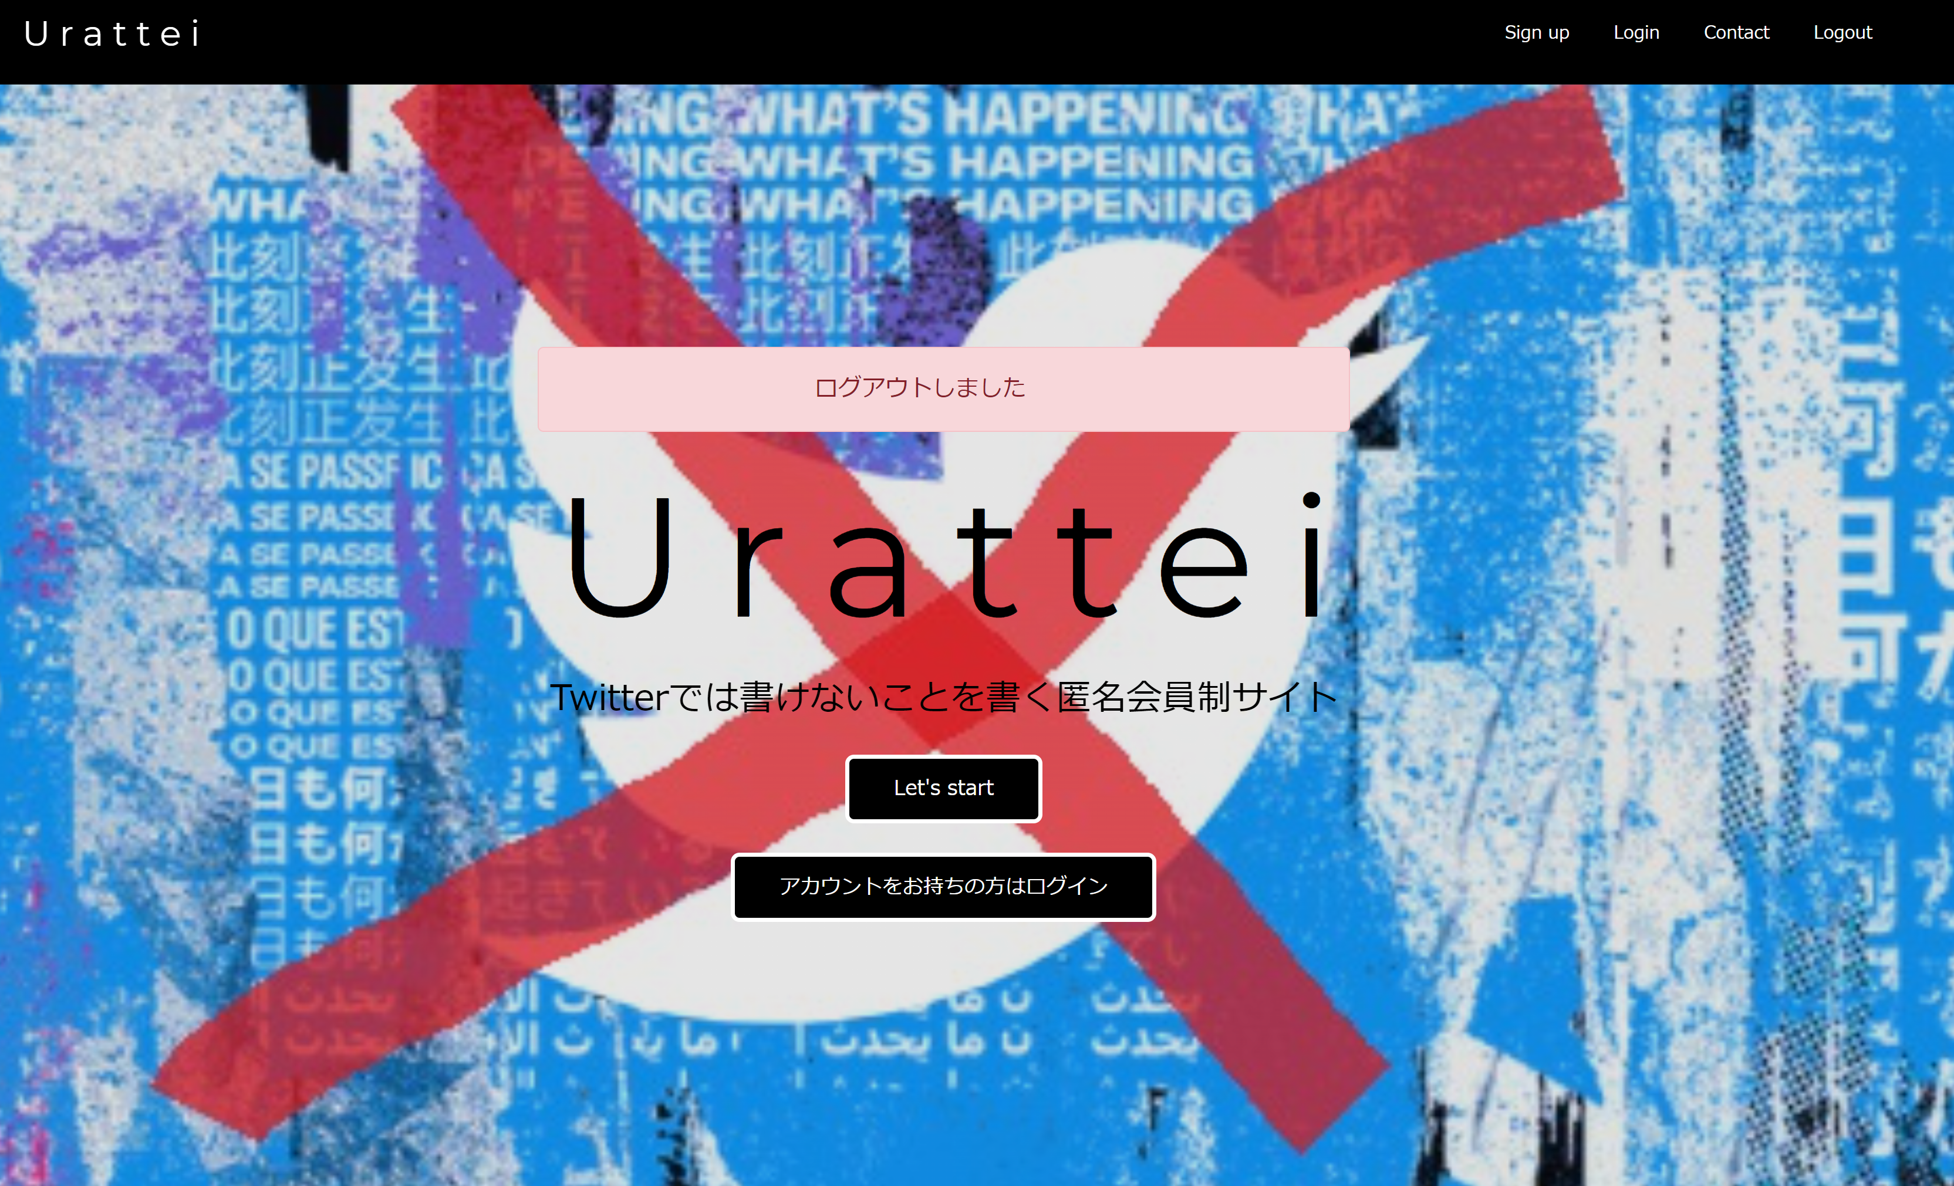
A-1 トップページ
⑦
⑥
④
③
⑤
①
②
① 会員登録ページへ ④ ②と同様 ⑦トップページへ
② ログインページへ ⑤ ログアウト
③ 管理者にメール(mailto) ⑥ ①と同様

Slide 3
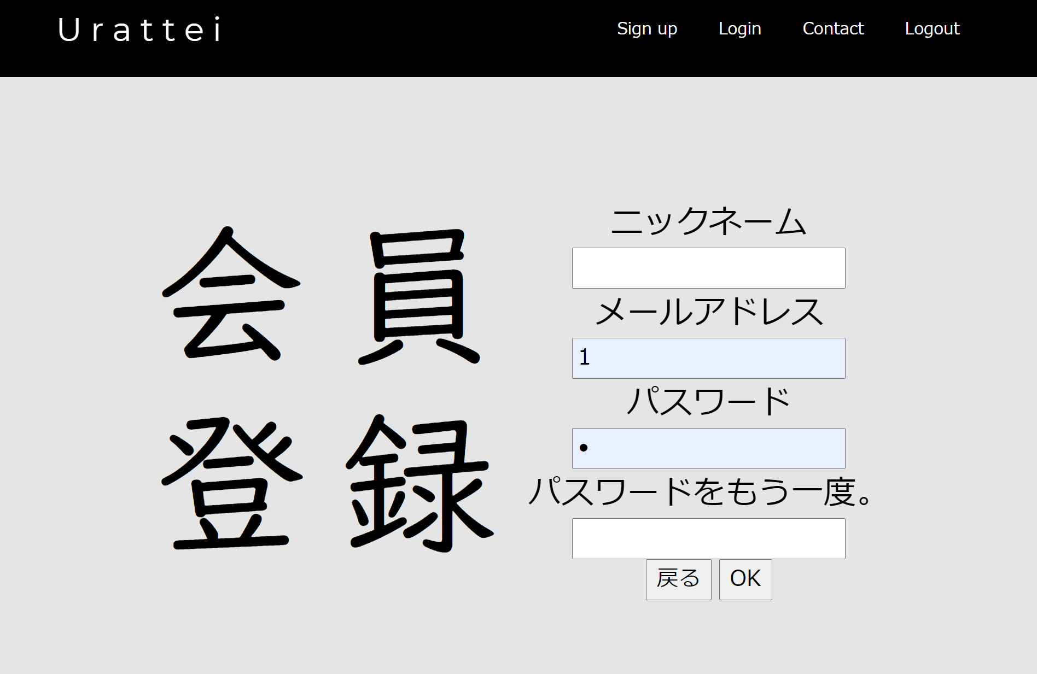
B-1 会員登録ページ
①
ログイン情報に使われるメールアドレスが抜けています。
要件定義にある「ニックネーム」が抜けています。
要件定義にある「アカウント名」とは何に当たるでしょうか？
②
③
⑤
④
⑥
①ニックネームを入力 ④パスワード再入力
②メールアドレスを入力 ⑤トップページへ
③パスワードを入力 ⑥登録ボタン
「ID」が要件定義にありません。

Slide 4
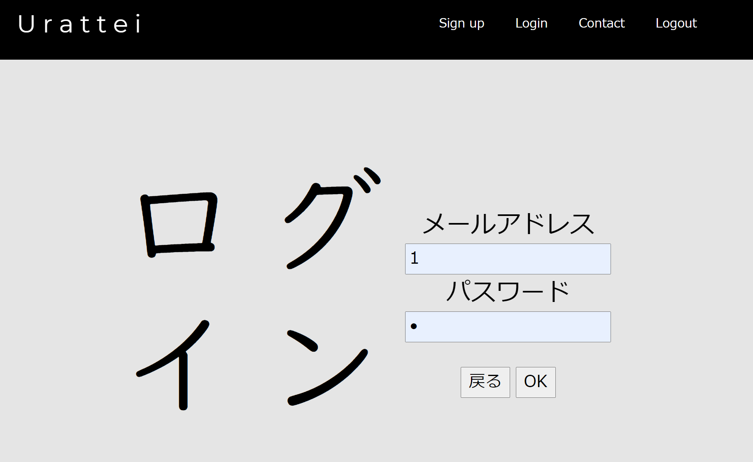
C-1 ログインページ
①
②
③
④
①メールアドレスを入力 ④トップページへ
②パスワードを入力
③ログインします

Slide 5
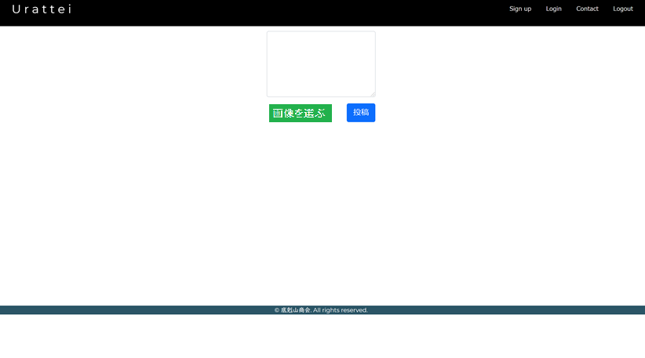
D-1 投稿画面
①
「画像」とは、何の画像ですか？
③〜⑦については、いつ時点の投稿が表示されているのでしょうか？
②
③
100
よくないね
100
①投稿内容を入力
②画像を選ぶボタン
③投稿するボタン
「よくないね」が要件定義にありません。

Slide 6
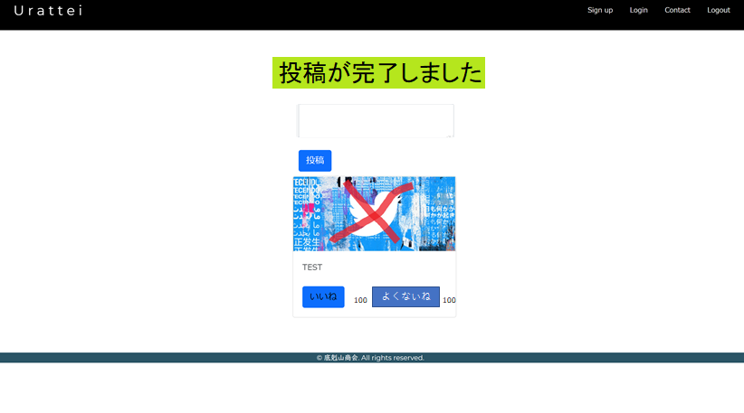
D-2 投稿完了時
投稿完了時にしか投稿の一覧は表示できないのでしょうか？
また、「いいね」「よくないね」はどのように表示されますか？
①
②
①投稿しましたと表示される
②投稿が新しい順で表示される

Slide 7
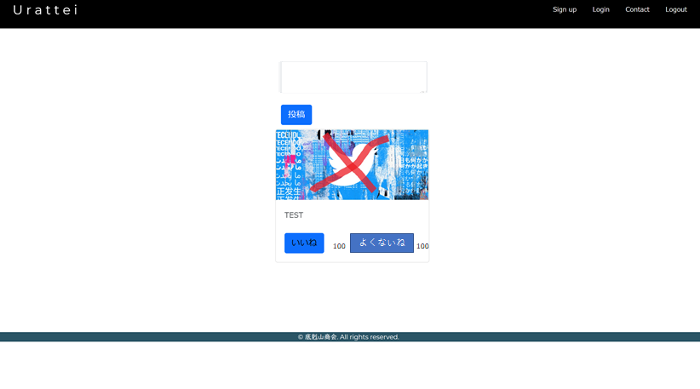
D-3 投稿一覧
②
③
④
⑤
①
①投稿（画像がある場合は画像も）が新しい順に表示される ⑤よくないねされた数が表示される
②いいねができる(1人につき1回）
③いいねされた数が表示される
④よくないねができる(いいね同様)

Slide 8
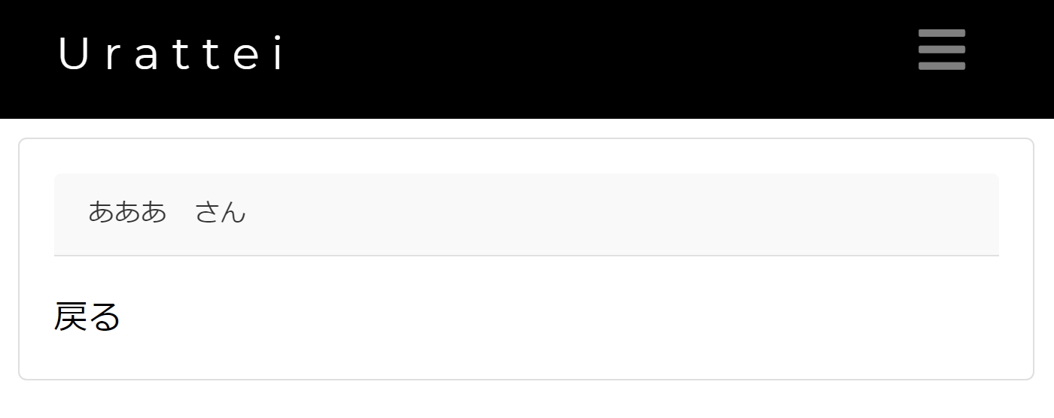
E-1 ユーザー名表示
①
投稿数 ： １２３４
②
① 投稿したユーザ名、投稿数が表示される
② トップページへ戻る
※実際の画面はもう少し綺麗になる予定です

